Slide 1

Coding website
ARMADA SOUNDSYTEM

Slide 2
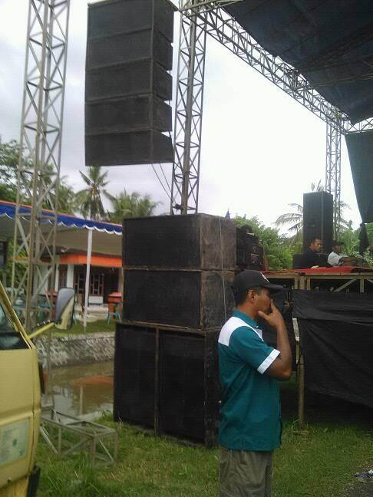

Persewaan soundsystem
Jaringan Bisnis semakin luas
Saingan sangat sedikit
Pendapatan besar disetiap projek

Slide 3


Manfaat belajar coding
Dg skill coding bisa leluasa mengembangkan ide serta berkarya
Kemajuan teknologi telah byk mengubah cara berfikir yg baik
Menebarkan optimis, inspirasi
Harapan memajukan indonesia
Menciptakan generasi yg berpotensi cerdas (BMI)

Slide 4
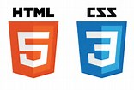
Ringkasan HTML TAG(S) & CSS yg digunakan
HTML
<table></table>
<tr></tr>
<td><td>
<div class=“ “>
<div id=“ “>
<marque> <
<
CSS
#table-
#div
#
.
.

Slide 5





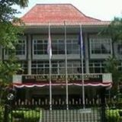
Terima kasih
Dan semua lembaga/pihak yg telah mendukung lancarnya proses kelas coding
Special terima kasih buat para TUTOR

